Slide 1
Healing Mood Lamp ( Music with Mood Lamp )
컴퓨터공학부
2013136046
박주환

Slide 2
목차
0 1
제품설명
02
구상도
03
기능설명
04
시연

Slide 3
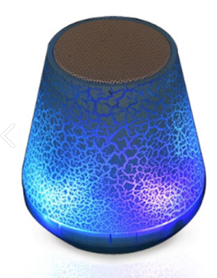
1. 제품설명
제품설명
기능
구상도
시연
Healing Mood Lamp
무드 램프와 MP3 플레이어
기능을 갖고 있으며 이를
Bluetooth 통신을 이용해서
원격 조종이 가능 하도록 한 제품

Slide 4
1. 구상도
제품설명
기능
구상도
시연
출력
LED
아두이노
안드로이드
핸드폰
GPIO 연결
SSP 연결
SSP 연결
BLUETOOTH 통신
Bluetooth 모듈
MP3 모듈
스피커
입력

Slide 5

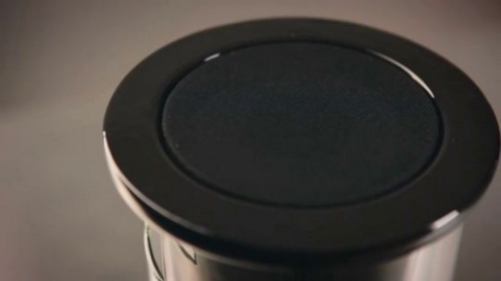

3. 기능 설명
제품설명
기능설명
구상도
시연
3가지 기능
가. 조명 기능
나. MP3 기능
다. Bluetooth 기능

Slide 6
가. 조명 기능
제품설명
기능설명
구상도
시연
ON / OFF
다른 색 전환
수면 모드
Notes:
수면 모드는,

Slide 7
나. MP3 기능
제품설명
기능설명
구상도
시연
음악 재생 / 일시 정지
다음 곡 / 이전 곡 재생
볼륨 UP / DOWN

Slide 8
다. Bluetooth Control 기능
제품설명
기능설명
구상도
시연
조명 / MP3 기능을
Bluetooth 통신을
이용하여 원격 조종 가능

Slide 9
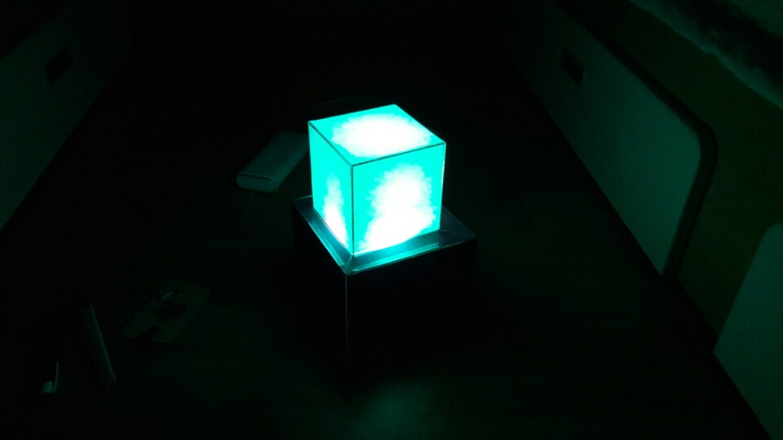
4. 제품시연
제품설명
기능
구상도
시연
유튜브 링크 :
https://www.youtube.com/watch?v=1s10uEGSHi0

